Slide 1
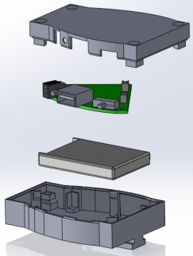
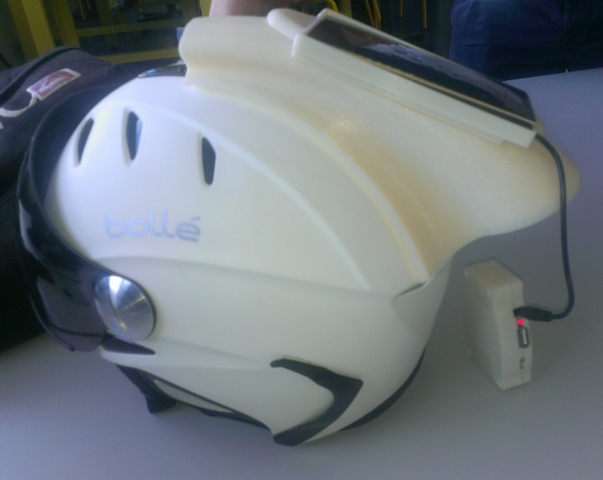
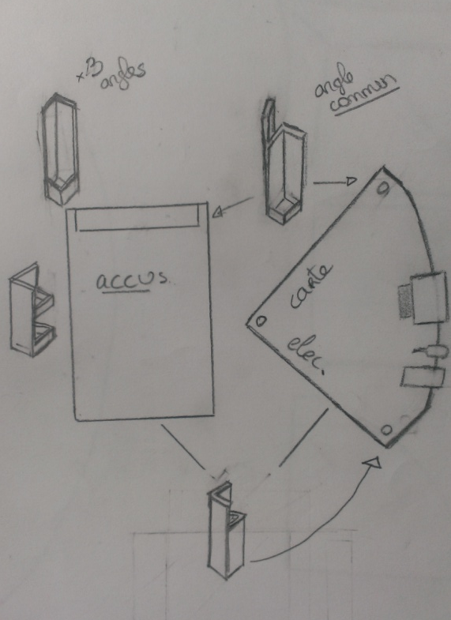
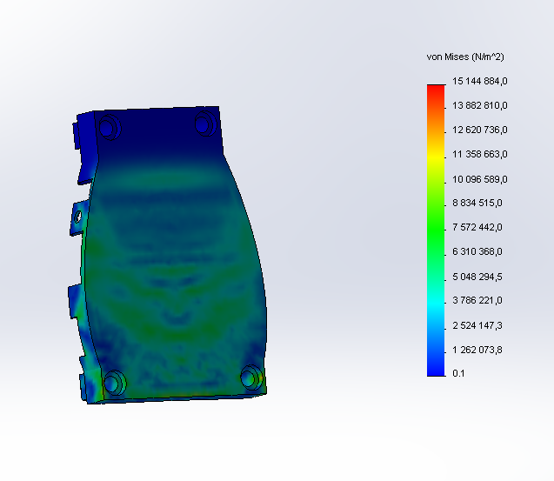
Un projet innovant en STI2D spécialité ITEC
au lycée Rémi Belleau de Nogent le Rotrou

Slide 2
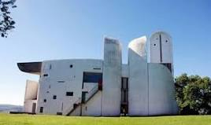

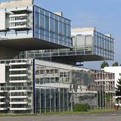
1 – Eléments de contexte.
Le lycée Rémi Belleau est situé à Nogent le Rotrou dans l’Eure et Loire.
Cet établissement est labélisé :
Lycée des métiers du commerce et de la gestion des entreprises
Lycée qui ne disposait que d’une filière SSI et qui a ouvert les enseignements d’exploration SI et CIT en 2010, puis une filière STI2D spécialité ITEC en 2011. Le groupe comporte 20 élèves.

Slide 3
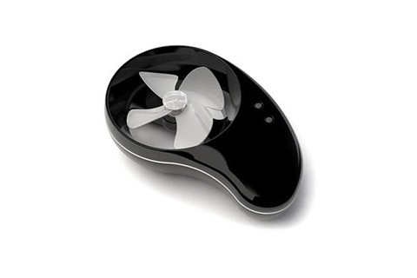
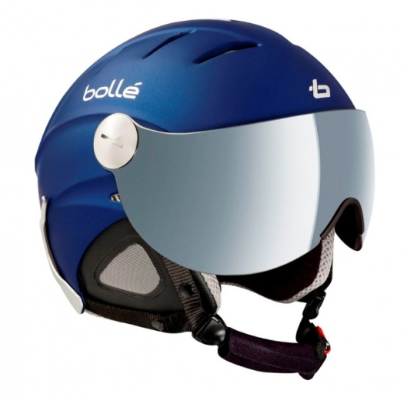
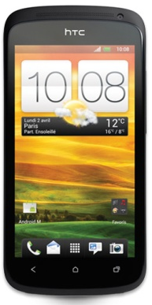

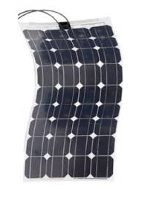
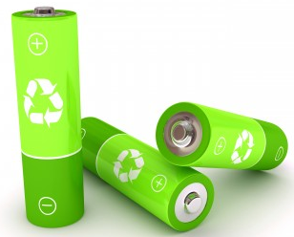

2 – Description du projet.
Origine du projet : un nombre croissant de skieurs pratiquent le ski hors piste et les accidents liés à cette pratique sont en augmentation. L’idée initiée par les élèves consiste à développer un produit permettant d’alimenter en énergie un smartphone afin de pouvoir appeler les secours ou avoir recours à la géolocalisation.
Dimension
pluritechnologique
du projet
Le projet est porté par 3 élèves :
Pierre-Henri GRELET.
Florian MARTIN.
Valentin MERCIER.

Slide 4
3 – Contraintes imposées au projet et productions attendues.
Contraintes imposées :
La solution doit pouvoir s’implanter sur différents types de casque.
La (les) source (s) d’énergie doit (doivent) être de type énergie (s) renouvelable (s).
Recherche ergonomique et design en relation avec le milieu.
La solution doit être aérodynamique.
La solution doit être robuste (liée à la pratique du ski hors piste avec le risque de chute).
La solution doit permettre le stockage de l’énergie et la recharge d’un « smartphone ».
Le coût doit être inférieur à 300 euros.
Productions attendues :
Maquette solidworks en vue de valider, par simulation le modèle.
Réalisation de la solution en prototypage rapide.

Slide 5
4 – La répartition des tâches.
Florian
MARTIN
Choix de l’aéro-générateur.
Implantation sur le casque.
Simulation de la solution.
Choix des matériaux.
Intégration, test final.
Pierre-Henri
GRELET
Valentin
MERCIER
Choix des cellules.
Implantation sur le casque.
Mesure de puissance.
Choix des matériaux.
Intégration test final.
Choix de la solution de stockage.
Implantation sur le casque.
Intégration du bloc de gestion de l’énergie.
Choix du matériau pour le boîtier.
Intégration test final.

Slide 6

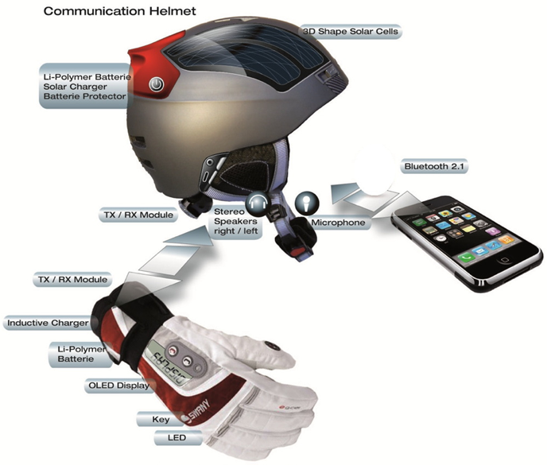
5 – Analyse de l’existant.
Quelques solutions solaires,
mais rien sur l’éolien.

Slide 7
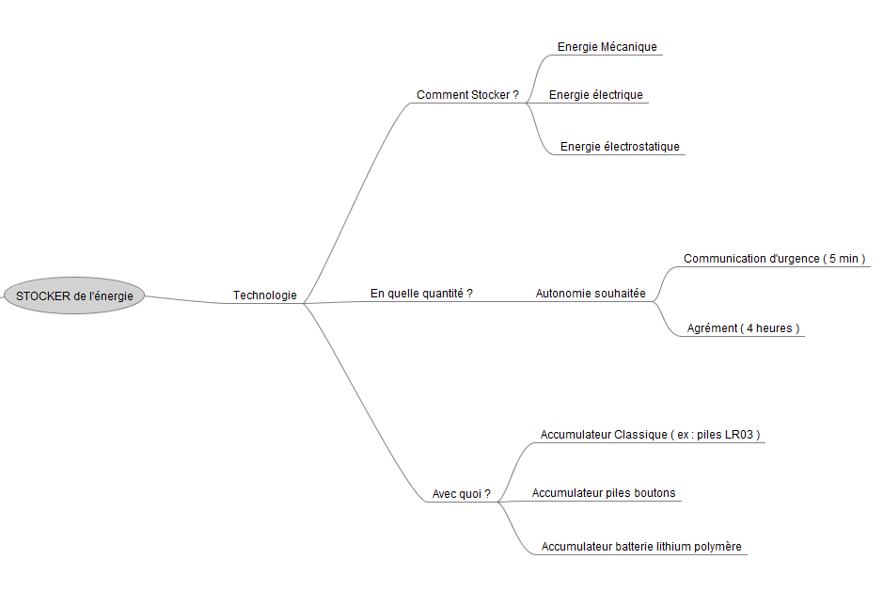
6 – Réflexion sur le stockage de l’énergie.

Slide 8
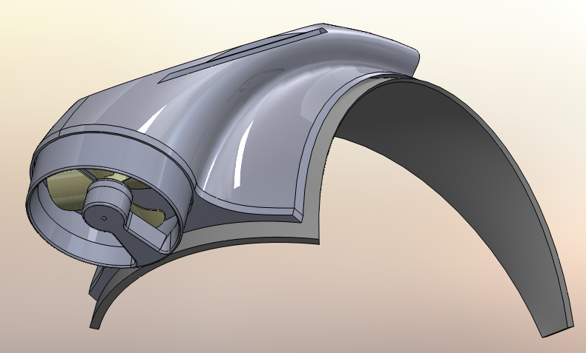
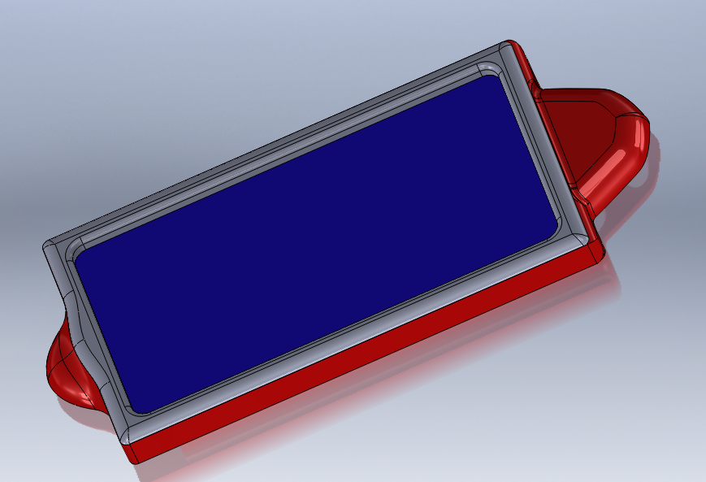

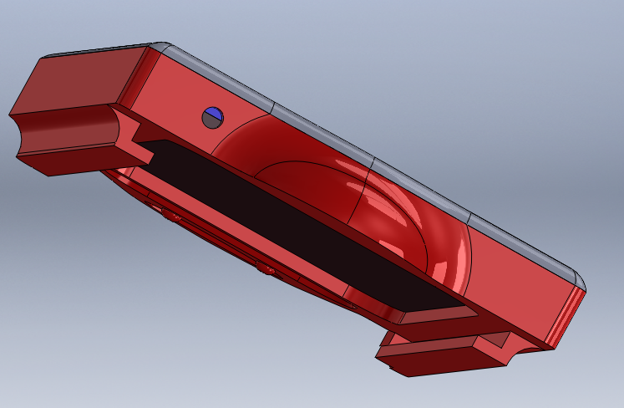
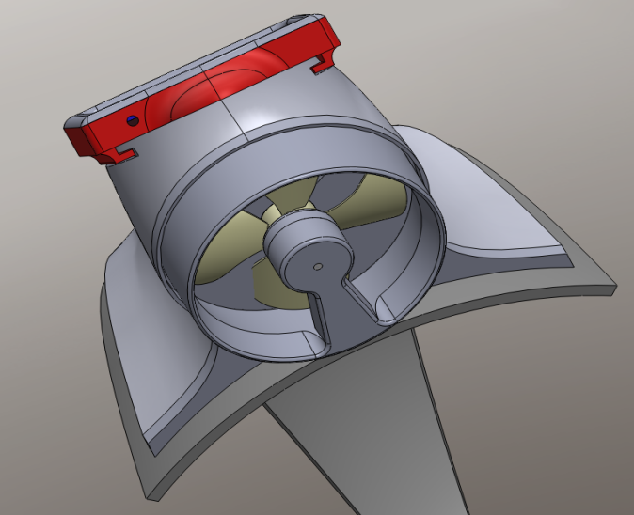

7 – Les modèles solidworks obtenus.

Slide 9
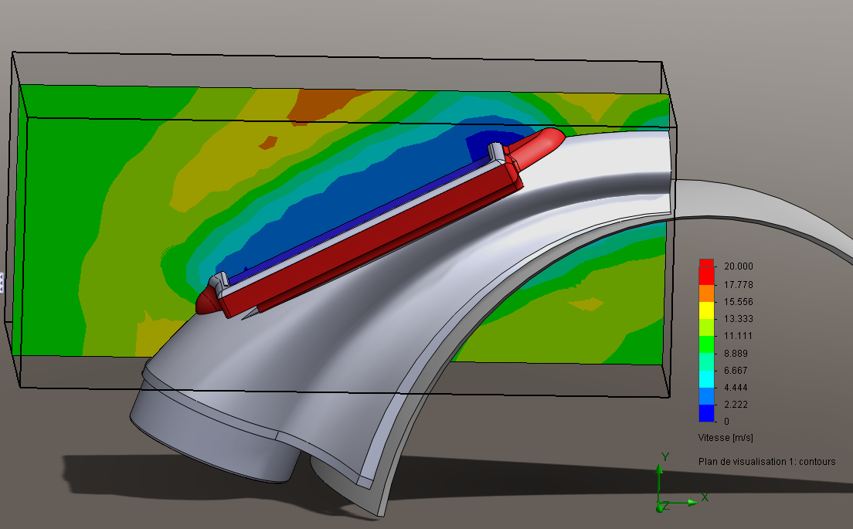
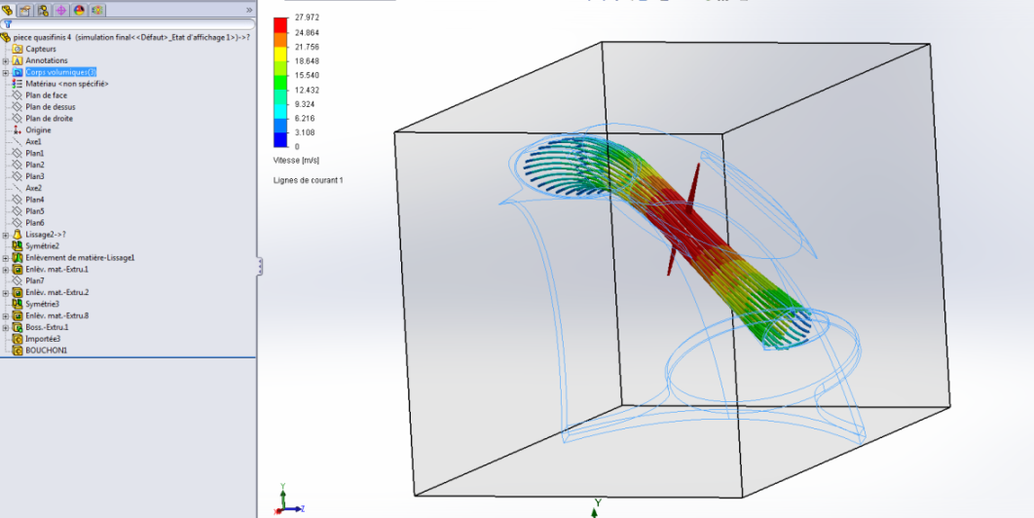
8 – Simulations du modèle.
Résultats obtenus par flowsimulation associé à solidworks

Slide 10
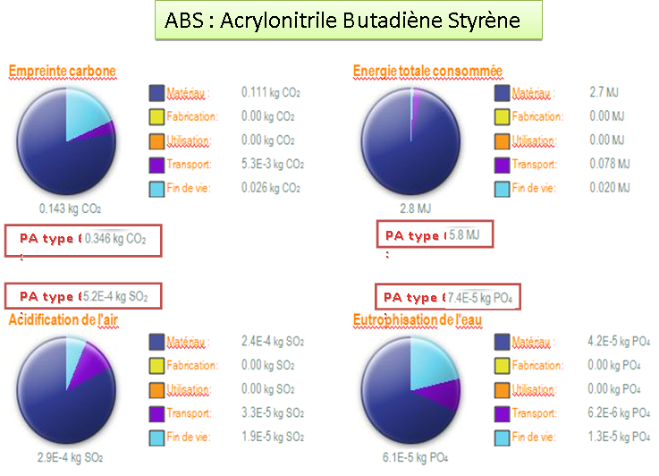
9 – Choix du matériau.
Choix du matériau avec solidworks sustainability

Slide 11
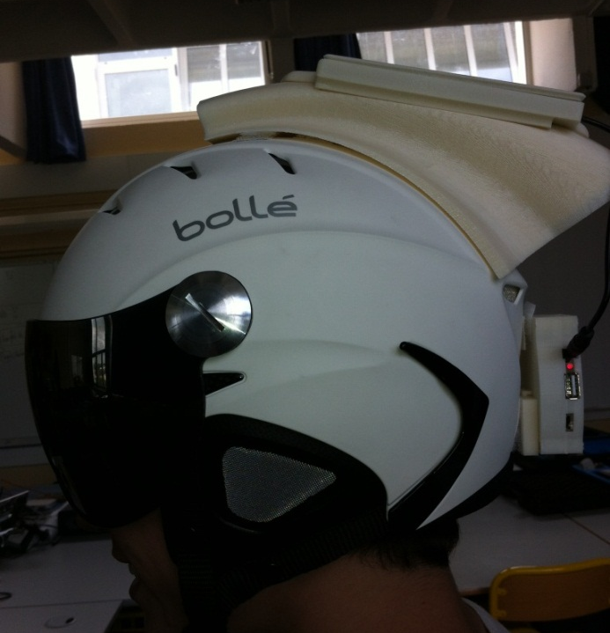
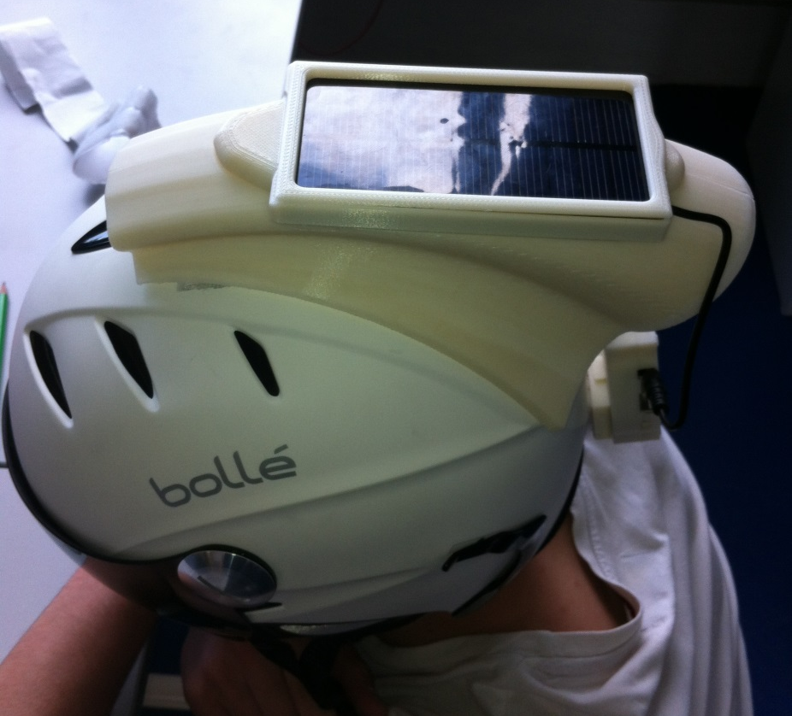
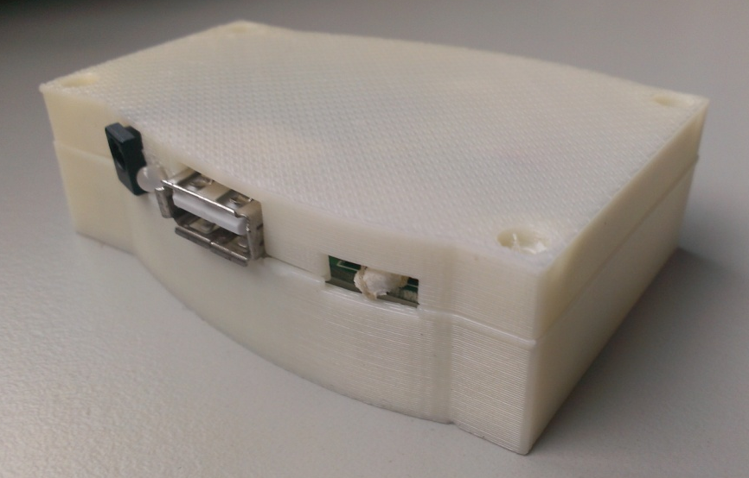
10 – Prototype final.
Résultats obtenus par prototypage rapide :

